Slide 1
Обновление парка ПС в Литовской Республике
AО «LG CARGO»
Часть группы «Литовских железных дорог»
Гинтаре Панкевичене
17-10-2019 | ВИЛЬНЮС

Slide 2

AО «LG CARGO»
Часть группы «Литовских железных дорог»
О НАС

Slide 3



ИНФОРМАЦИЯ
О КОМПАНИИ
ИНФОРМАЦИЯ О КОМПАНИИ
Парк подвижного
состава:
8000+ вагонов
200+ локомотивов
Интермодальные
терминалы в:
Вильнюсe
Каунасe
Шяштокай
Литва – транспортный
и логистический мост
между Востоком и Западом
Одна из самых современных железнодорожных компаний в Восточной и Центральной Европе
Сеть представительств:
Клайпеда (Литва)
Беларусь (Минск)
Россия (Москва)
Казахстан (Астана)
Китай (Пекин)
Польша (Варшава)
Ширина колеи:
1520 мм и 1435 мм

Slide 4

Обновление подвижного состава
Внедрение инноваций
Подвижной состав 1435 мм, электровозы
Долгосрочные отношения с клиентами
Создание новых продуктов и услуг
ПРИОРИТЕТЫ

Slide 5







УСЛУГИ
ЖЕЛЕЗНОДОРОЖНЫЕ ГРУЗОПЕРЕВОЗКИ
МУЛЬТИМОДАЛЬНЫЕ
ГРУЗОПЕРЕВОЗКИ
УСЛУГИ ИНТЕРМОДАЛЬНЫХ
ТЕРМИНАЛОВ
ПОГРУЗКА-РАЗГРУЗКА
И СКЛАДИРОВАНИЕ
Перевозка грузов любого типа: cыпучие,
жидкие, негабаритные, опасные, требующие
контроля температурного режима и другие
Экспедирование грузов железнодорожным, морским, автомобильным и воздушным транспортом по территории Европы, стран СНГ и Азии
Полный набор услуг по перезагрузке, хранению, обслуживанию и таможенному оформлению контейнеров разного типа
Услуги складирования и хранения грузов на стандартных и таможенных складах. Площадь погрузочно-разгрузочных площадок составляет более 200 тыс. м²
АРЕНДА ВАГОНОВ И КОНТЕЙНЕРОВ
РЕМОНТ
ВАГОНОВ
ТАМОЖЕННОЕ
ОФОРМЛЕНИЕ
“E-KROVINYS”
Аренда подвижного состава на местном и международных направлениях, согласование
курсируемых маршрутов
Техническое обслуживание, текущий и капитальный ремонт железнодорожного подвижного состава
Оформление таможенных документов груза при пересечении границ в течение 30 минут
Система электронного оформления сопроводительных документов перевозки груза

Slide 6
AО «LG CARGO»
Часть группы «Литовских железных дорог»
LG ПОДВИЖНОЙ СОСТАВ

Slide 7








ПАРК ВАГОНОВ
1.225
1.452
КРЫТЫЕ
ПОЛУВАГOНЫ
1.240
111
ФИТИНГОВЫЕ ПЛАТФОРМЫ
для контейнерных перевозок
РEФРEЖEРAТОРНЫE
включая изотермическиe
216
1.875
7.896
УНИВЕРСАЛЬНЫЕ ПЛАТФОРМЫ
ХОППЕРЫ
ВСЕГО ВАГОНОВ
38
ДРУГИЕ ВАГОНЫ
покрытые переделаны из ARV, вагоны для перевозки автомобилей, транспортерные вагоны с низкой загрузкой и другие
ngumas
1.739
ЦИСТЕРННЫ
4 оси, 8 осей

Slide 8
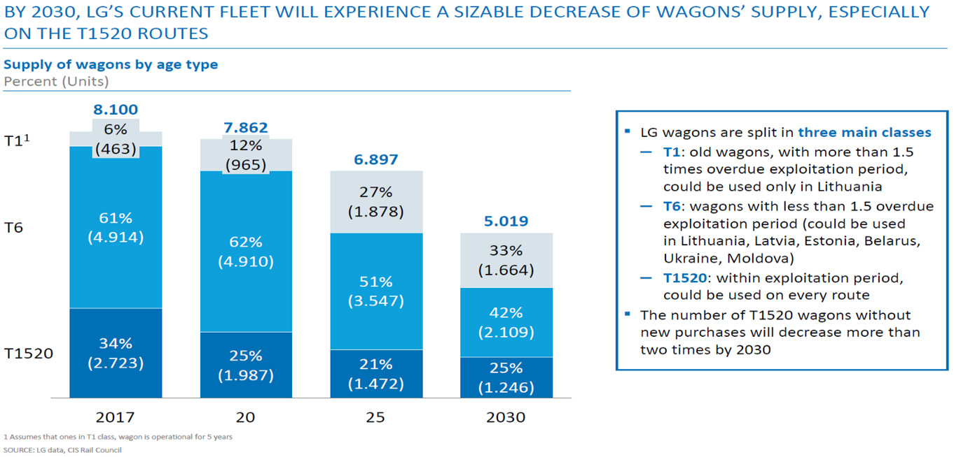
Динамика вагонного парка LG к 2030 году
2030 г. ПС будет значительно сокращен, особенно вагоны, которые могут курсировать по 1520 мм. колеи (T1520)
Типы вагонов по возрасту
Проценты (шт.)
LG вагоны делаться на три основных класса:
T1: старые вагоны с превышенном эксплуатационным периодам 1,5 года (могут курсировать только в Литве)
T6: вагоны с меньшим эксплуатационным периодам чем 1,5 года. (могут курсировать в Литве, Латвий, Эстонии, Белоруссии, Украине, Молдове).
T1520: вагоны с не истекшим сроком службы (могут курсировать по 1520 мм. пространстве)

Slide 9
Программа приобретения ПС 2020-2022 г.
Планы приобретения на 2020 г.:
Зерновозы – 250 шт.;
Полувагоны– 250 шт.;
Минераловозы - 30 шт.;
Платформы - 300 шт.
Планы приобретения на 2021 г.:
Щеповозы – 500 шт.;
Зерновозы – 250 шт.;
Полувагоны– 200 шт.;
Минераловозы - 60 шт.;
Цементовозы– 100 шт.;
Крытые вагоны– 100 шт.

Slide 10
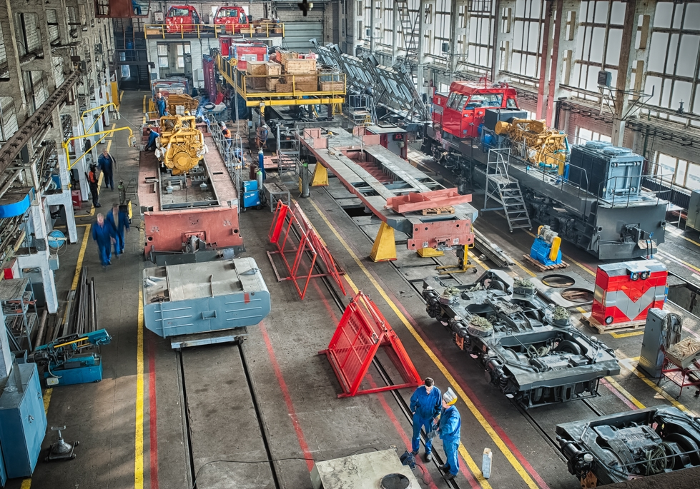


МЕСТ ДЛЯ ГРУЗОВЫХ АВТОМОБИЛЕЙ
С ПРИЦЕПАМИ
ЗАО «ВИЛЬНЮССКОЕ
ДЕПО РЕМОНТA
ЛОКОМОТИВOB»
ПРОИЗВОДСТВО
РЕМОНТ
МОДЕРНИЗАЦИЯ
ПРОФИЛЬ:
МАНЕВРОВЫЕ ТЕПЛОВОЗЫ, МАГИСТРАЛЬНЫЕ ТЕПЛОВОЗЫ, ПУТЕВАЯ ТЕХНИКА, ВАГОНЫ ВСЕХ ВИДОВ, УЗЛЫ И АГРЕГАТЫ

Slide 11
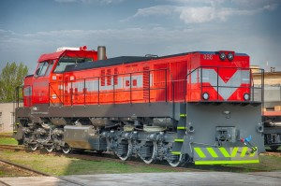
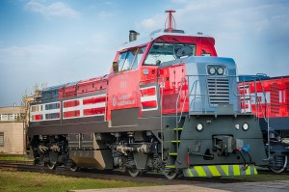
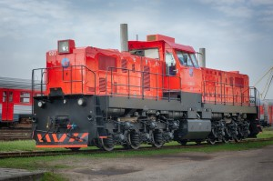
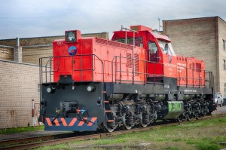
ПРОИЗВОДСТВО
ТЕПЛОВОЗОВ
Маневровый тепловоз серии ТЭМ ТМХ
Маневровый тепловоз серии ТЭМ ЛТХ
Маневровый тепловоз серии ТЭМ 33
Маневровый тепловоз серии ТЭМ 35 (гибрид)

Slide 12
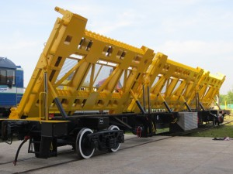
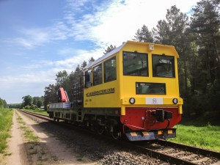
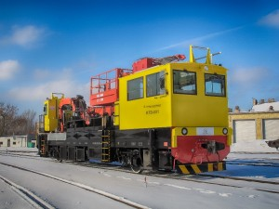
ПРОИЗВОДСТВО
ПУТЯВОЙ ТЕХНИКИ
Платформа для транспортировки железнодорожных стрелочных переводов ММП-61
Самоходная железнодоржная
дрезина
АГРЦ 1200
Многофункциональная
машина КТД

Slide 13
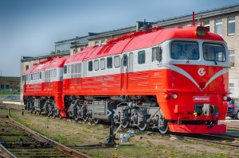
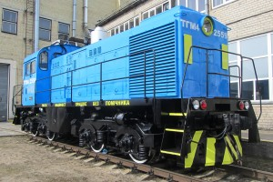
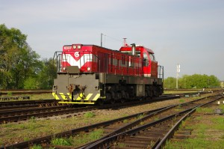
Модернизация локомотивов
Теполовоз серии 2M62M
Маневровый тепловоз серии TГM-4
Маневровый тепловоз серии ЧМЭ-3М

Slide 14
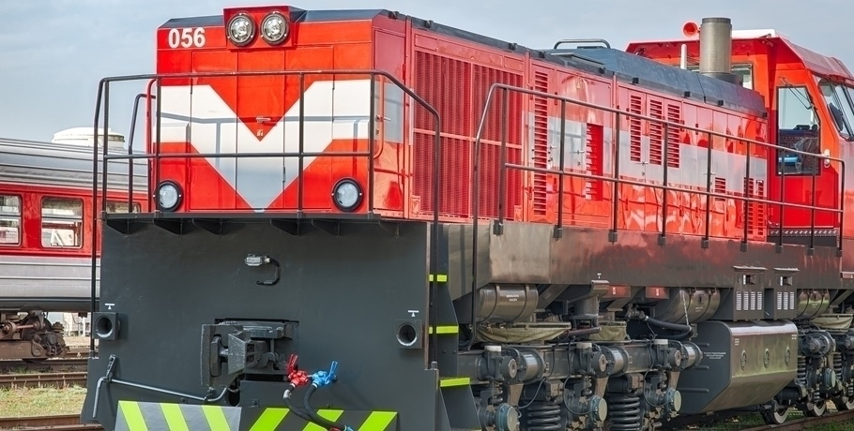

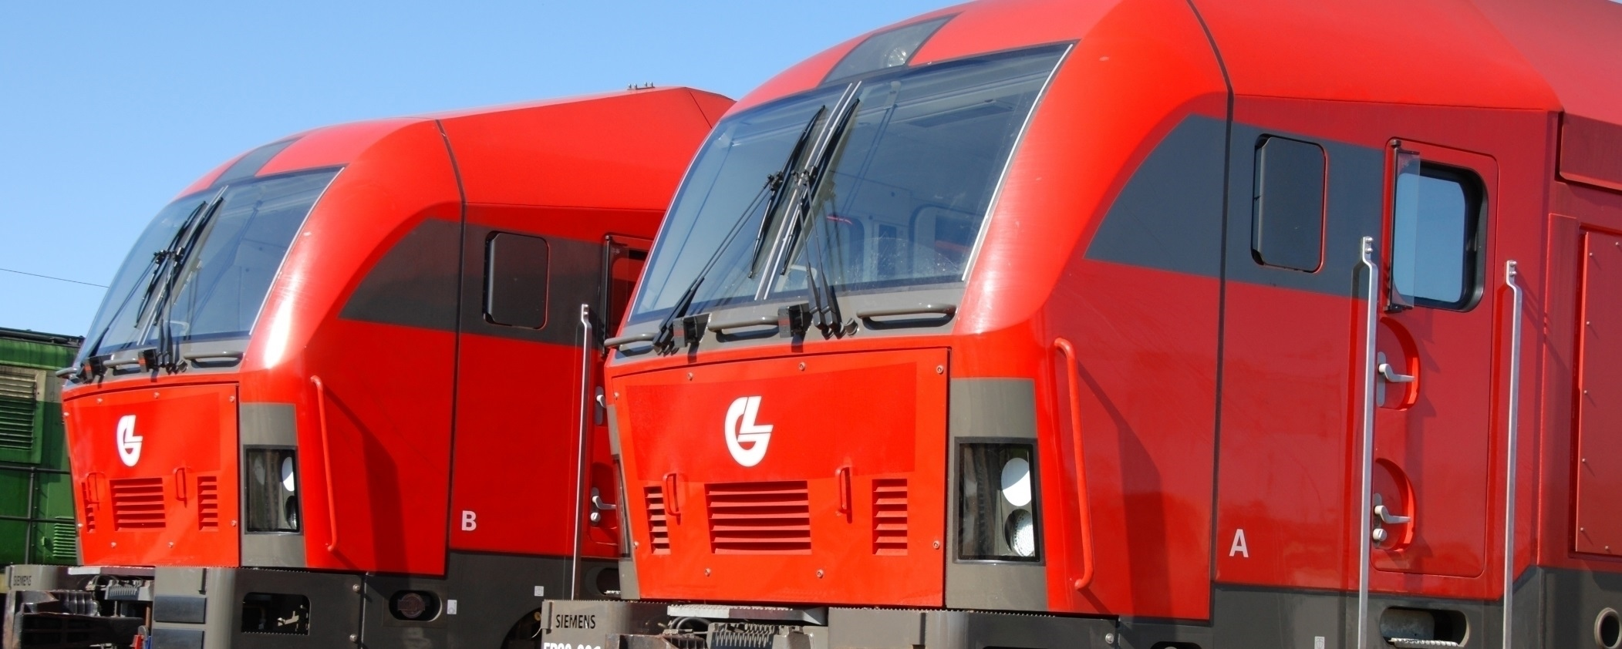
ЛОКОМОТИВЫ
Siemens ER20CF – 44 шт.
TEM TMH – 61 шт.
ВСЕГО – 216 шт.
TEM TMH
2019–2020 г.
Планируется начать программу
покупки электролокомотивов
SIEMENS ER20CF

Slide 15
AО «LG CARGO»
Часть группы «Литовских железных дорог»
ЧАСНЫЙ ПОДВИЖНОЙ СОСТАВ В ЛИТВЕ

Slide 16
Частный вагонный парк в Литве
Полувагоны
Крытые вагоны
Цистерны
Минераловозы
Цементовозы
Зерновозы
Фитинговые платформы

Slide 17
Рост частного вагонного парка в Литве

Slide 18

AО «LG CARGO»
Часть группы «Литовских железных дорог»
LG CARGO -
ВАШ НАДЁЖНЫЙ ПАРТНЁР
+370 5 202 1515
sales@litrail.lt
www.litrail.lt

